Slide 1

مدیریت و مهندسی ارزش

Slide 2
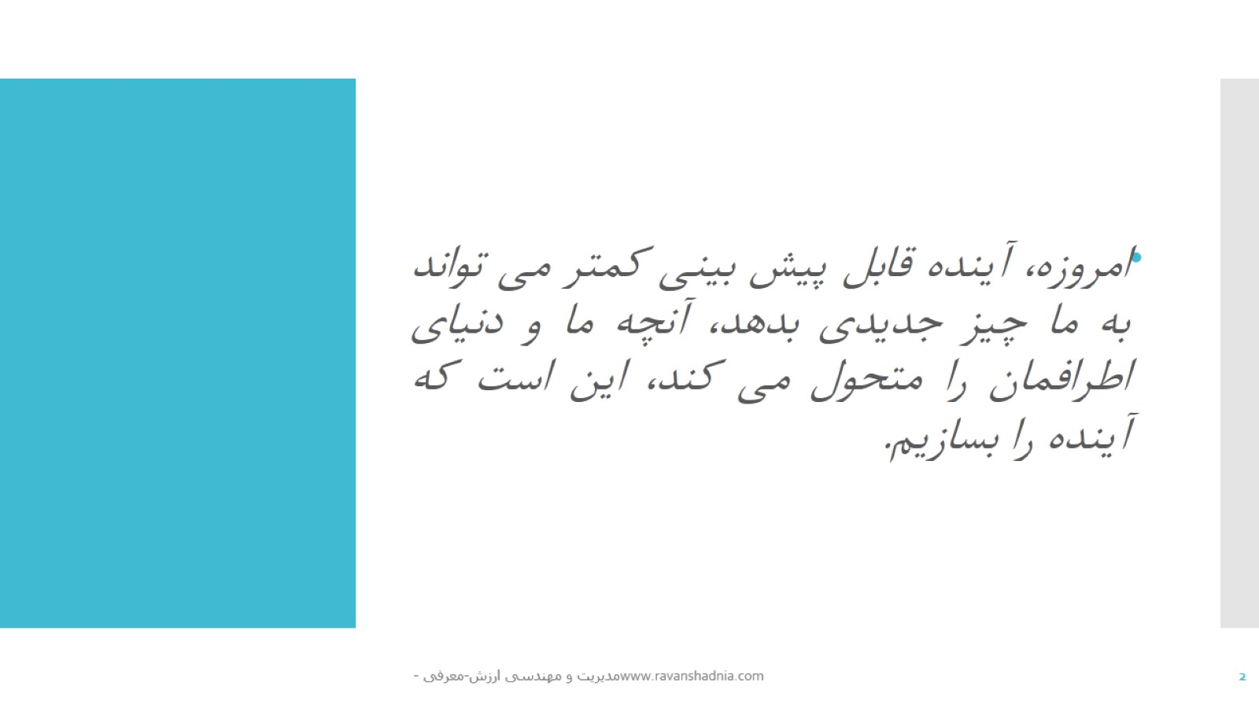

Slide 3
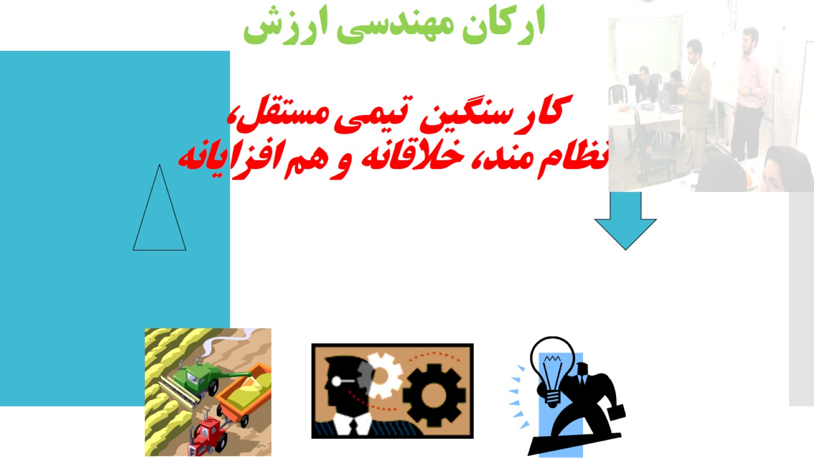
ارکان مهندسی ارزش
کار سنگین تیمی مستقل،
نظام مند، خلاقانه و هم افزایانه

Slide 4
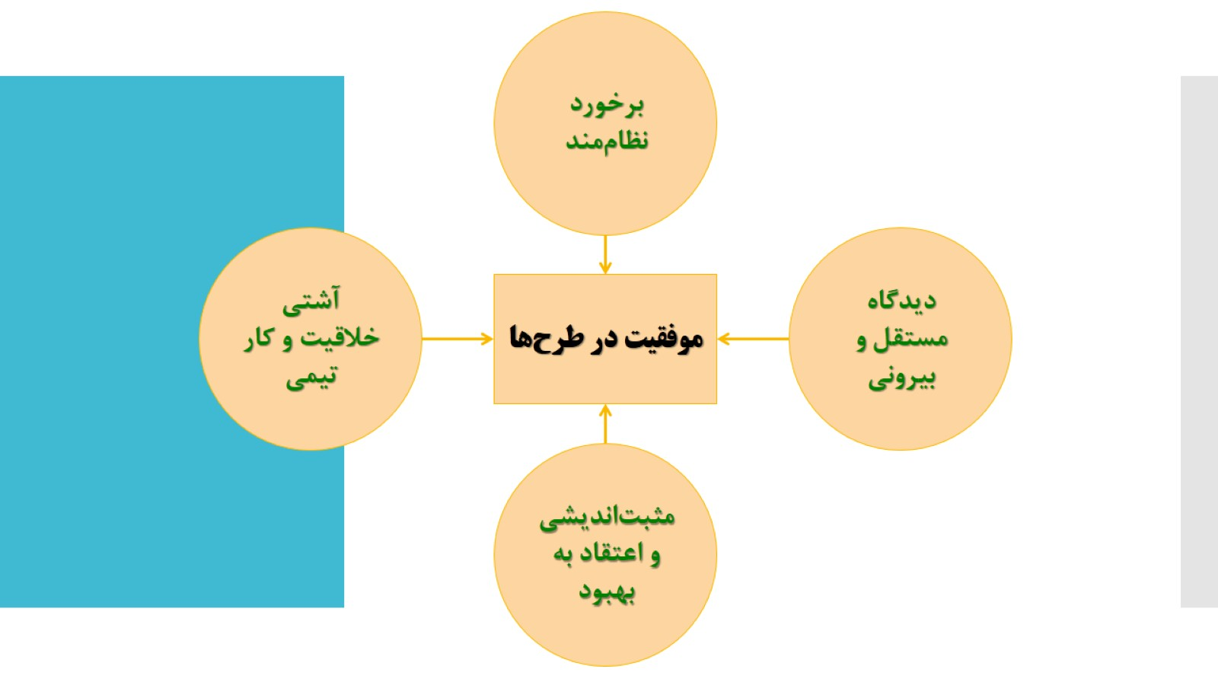

Slide 5


Slide 6
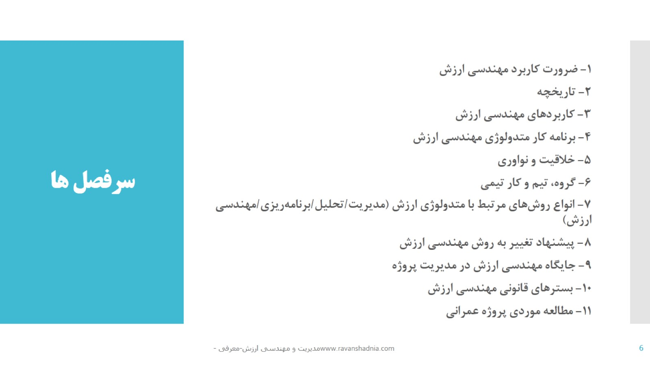
سرفصل ها

Slide 7
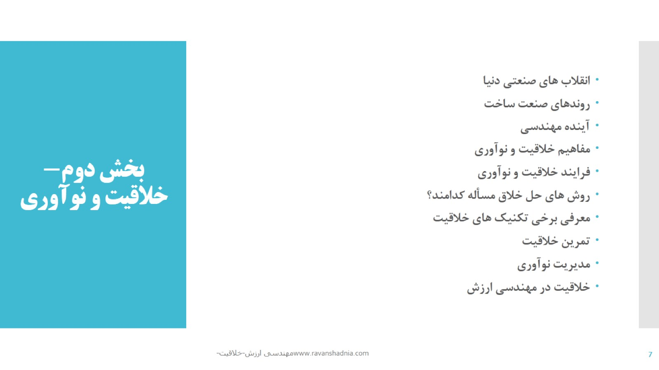
بخش دوم-خلاقیت و نوآوری

Slide 8
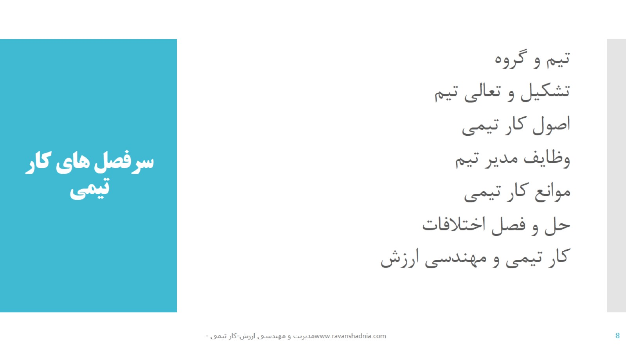
سرفصل های کار تیمی

Slide 9
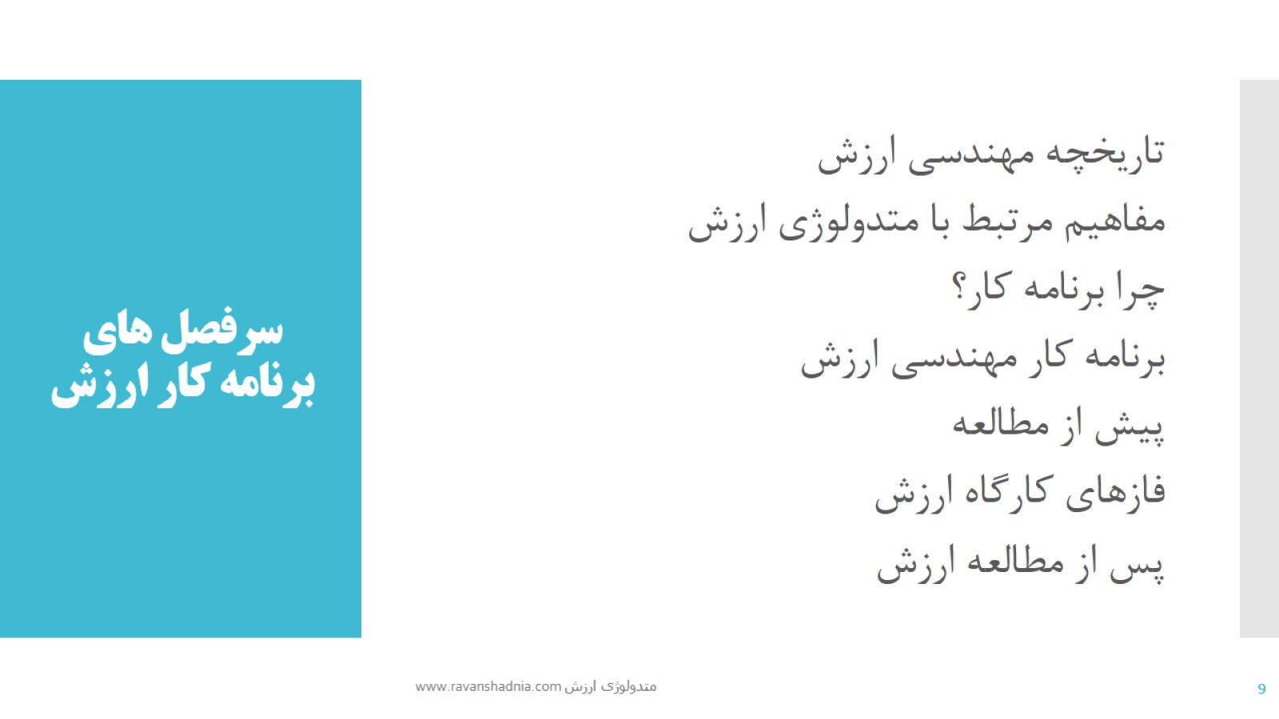
سرفصل های برنامه کار ارزش

Slide 10
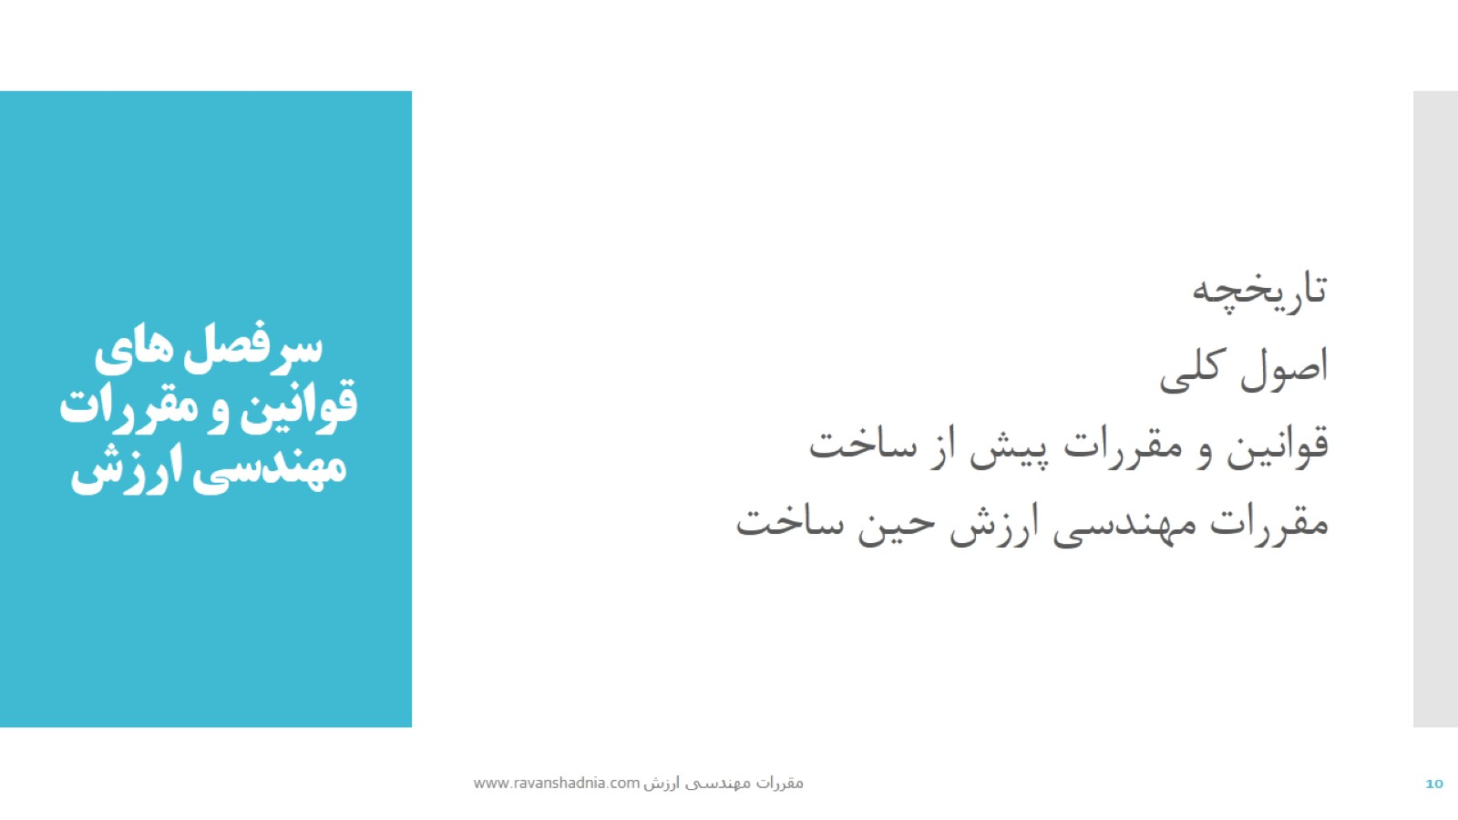
سرفصل های قوانین و مقررات مهندسی ارزش

Slide 11

نحوه ارزیابی

Slide 12
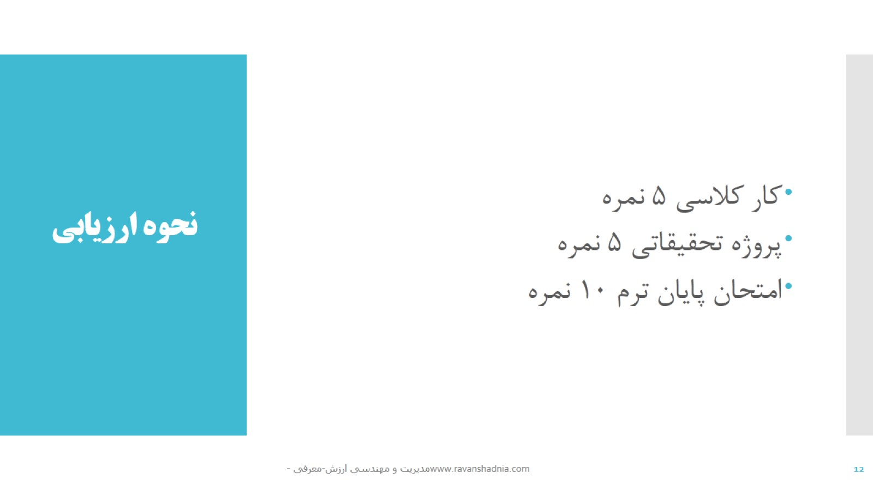
نحوه ارزیابی

Slide 13
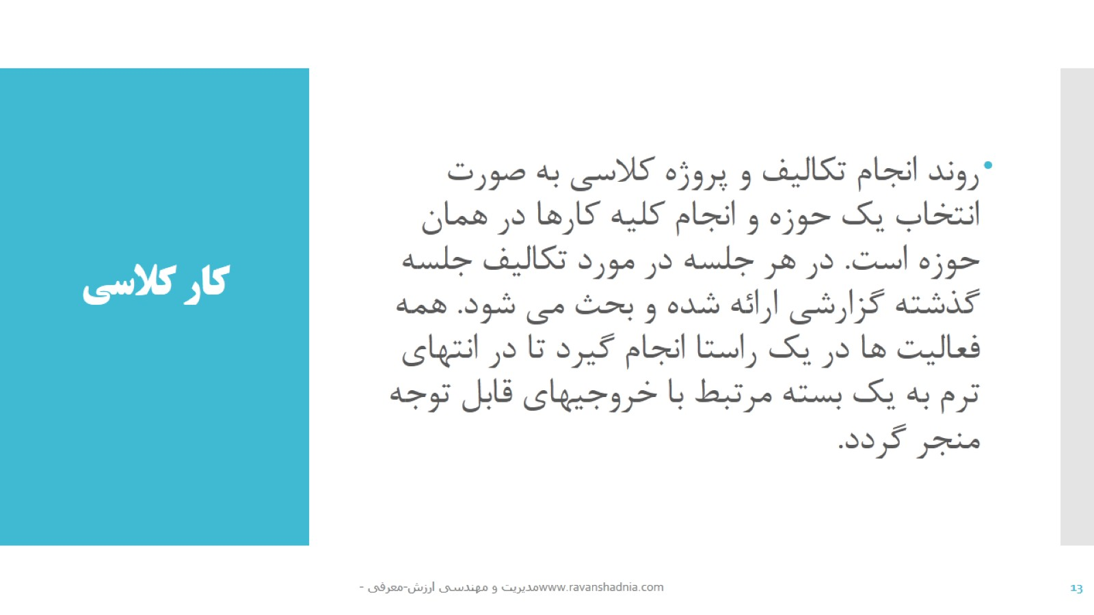
کار کلاسی

Slide 14
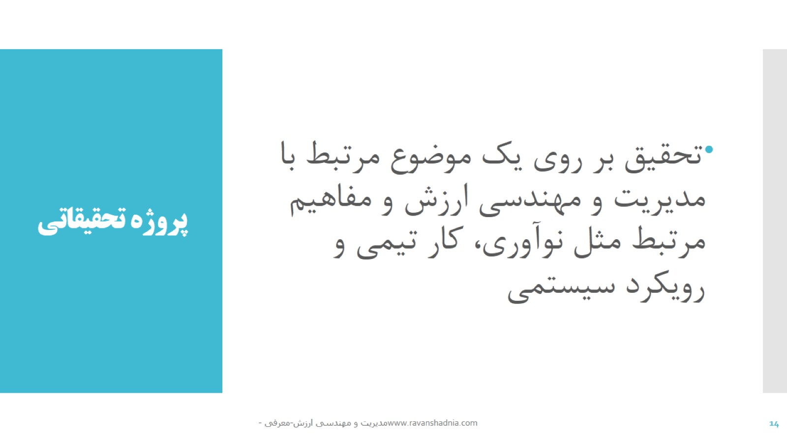
پروژه تحقیقاتی

Slide 15
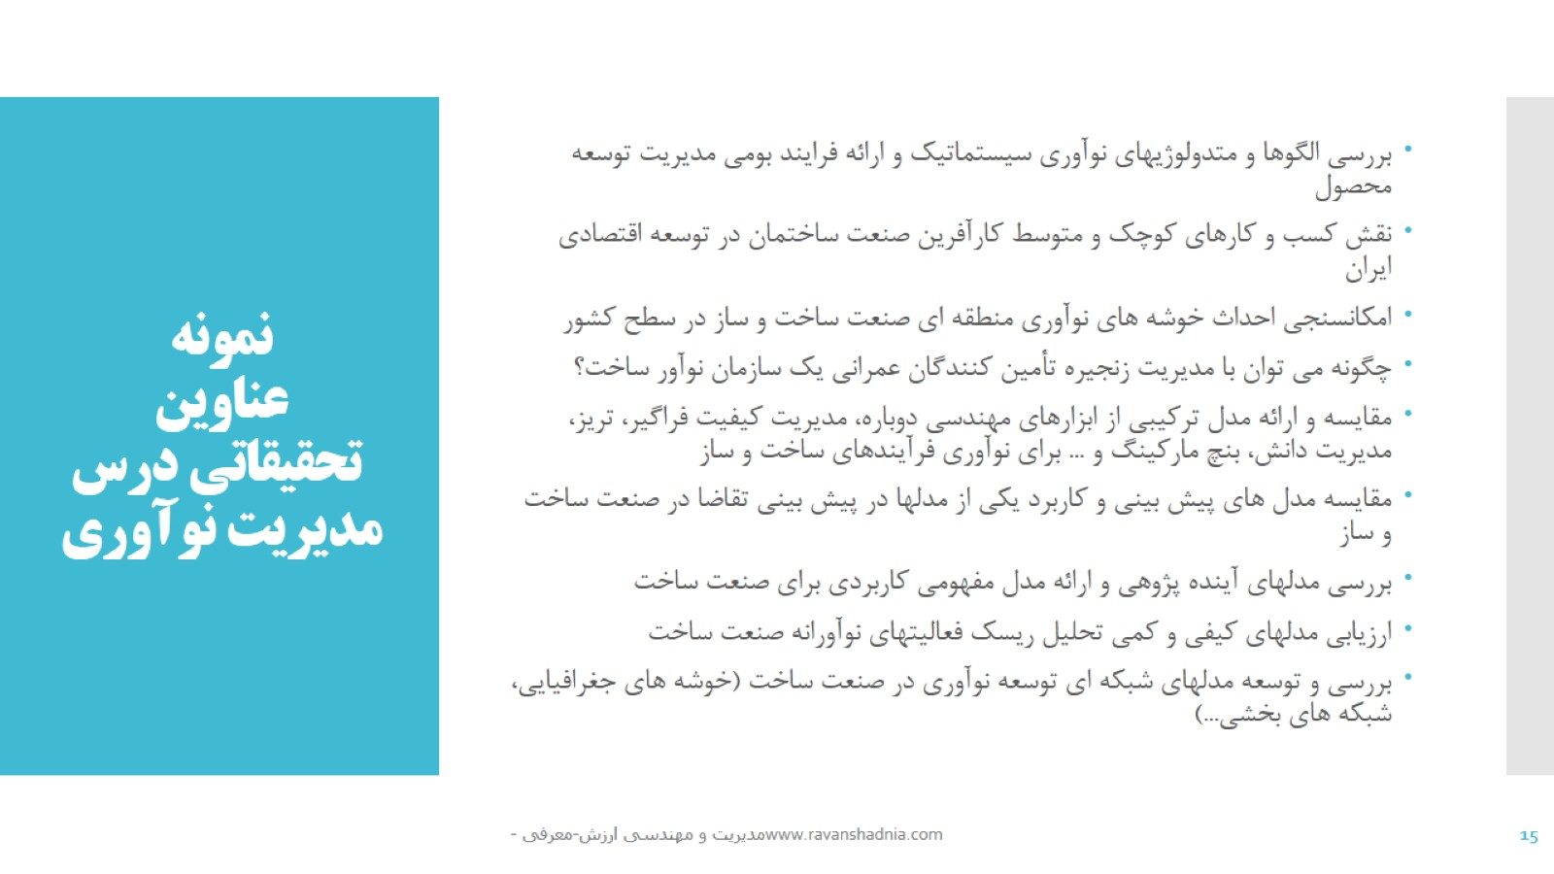
نمونه
عناوین
تحقیقاتی درس مدیریت نوآوری

Slide 16

مراجع

Slide 17
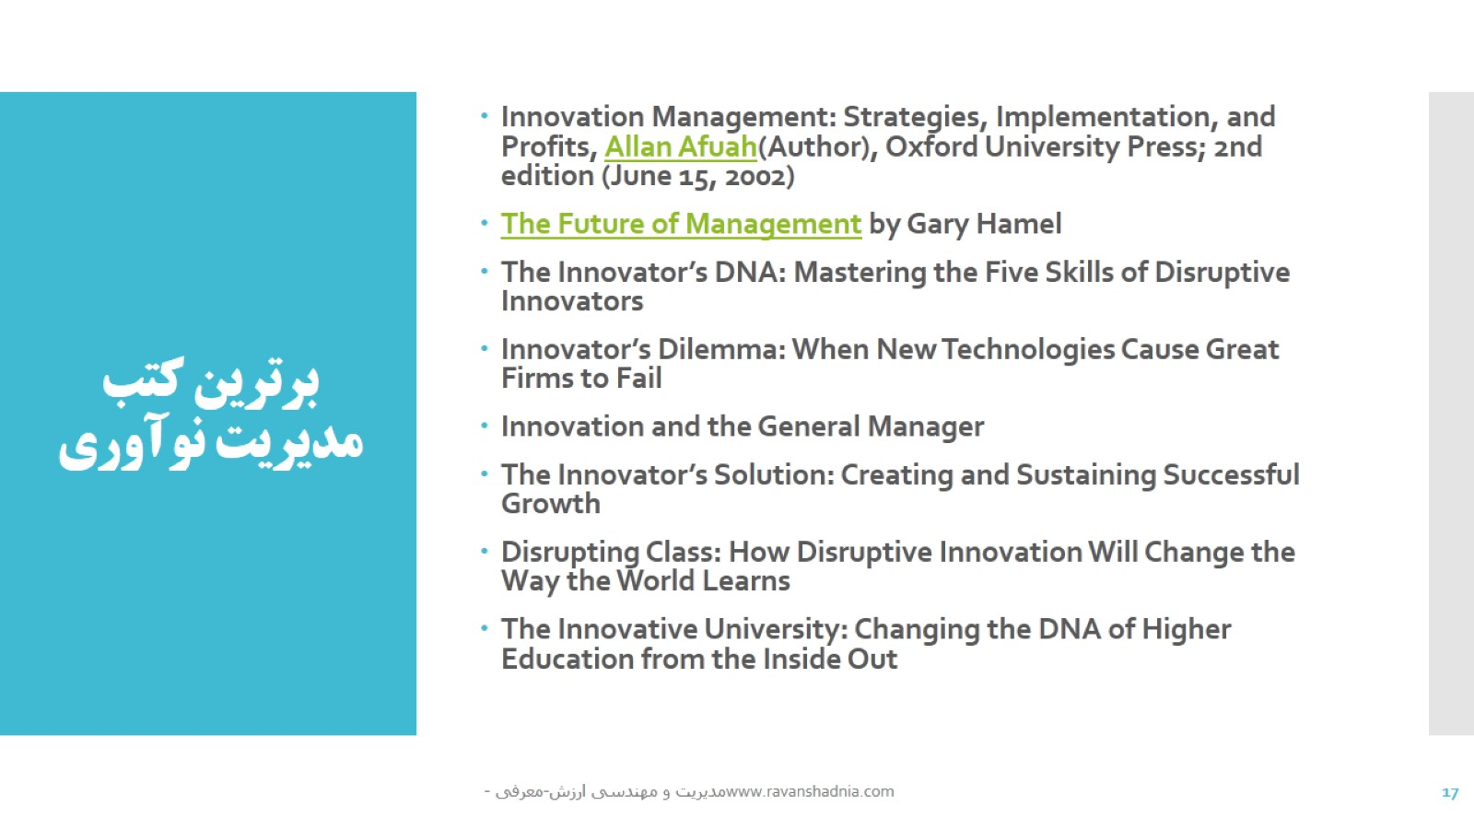
برترین کتب مدیریت نوآوری

Slide 18
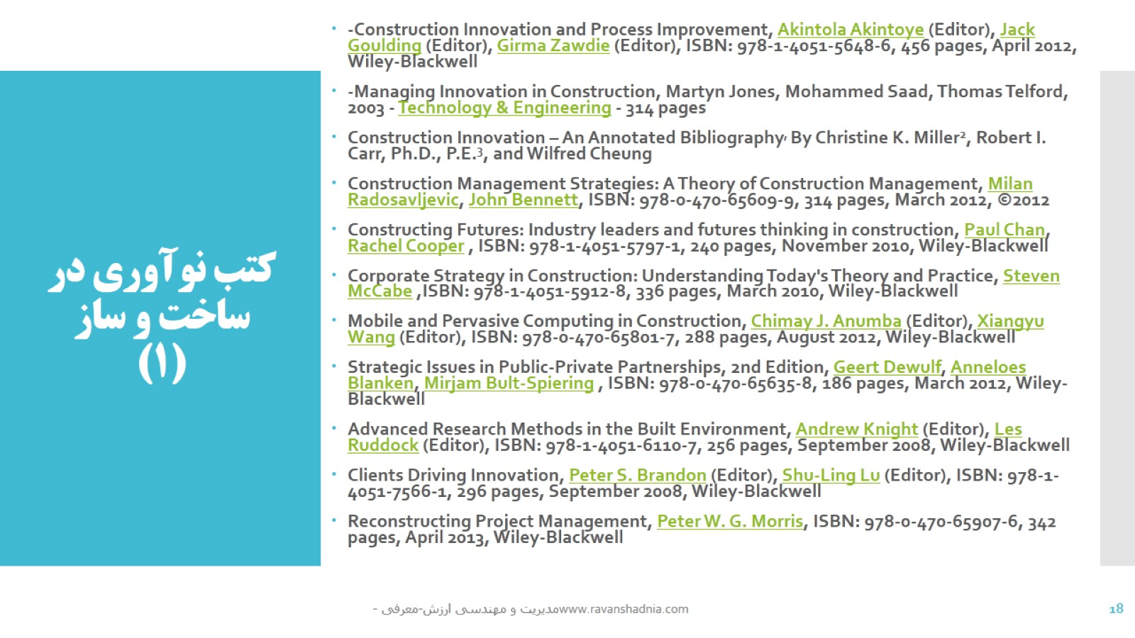
کتب نوآوری در ساخت و ساز
(1)

Slide 19
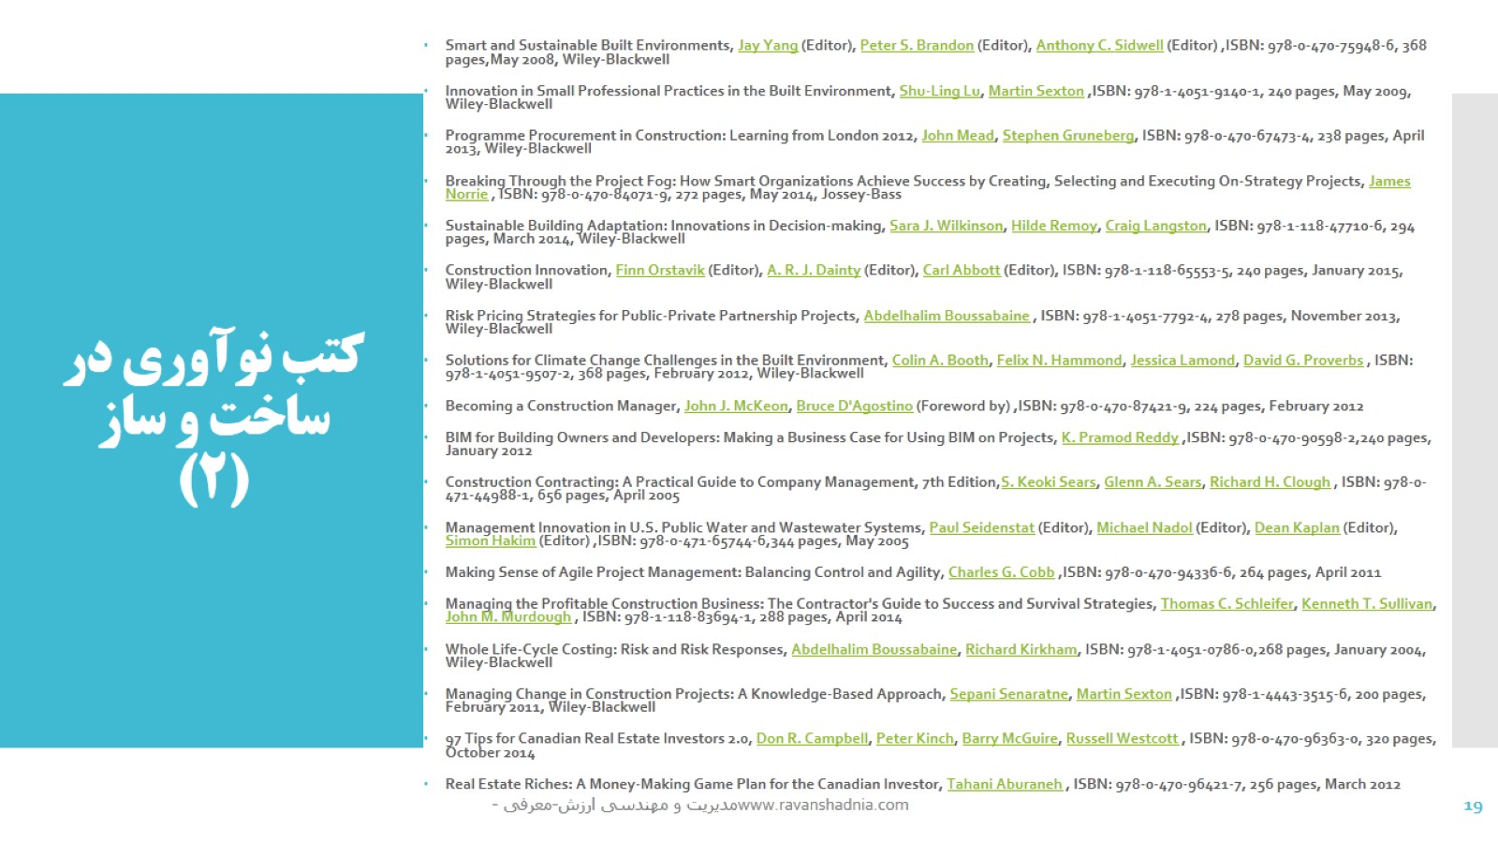
کتب نوآوری در ساخت و ساز
(2)

Slide 20
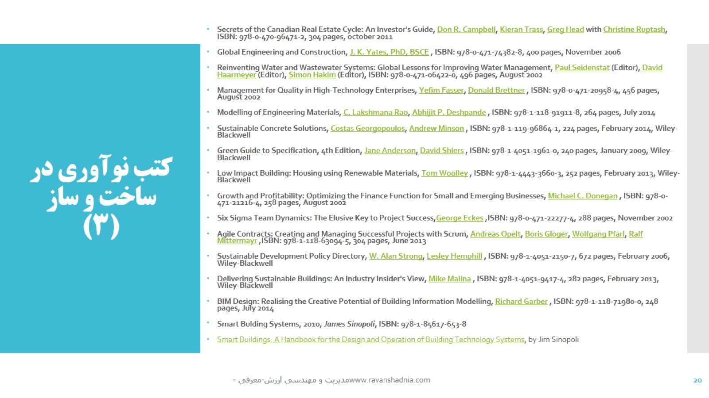
کتب نوآوری در ساخت و ساز
(3)

Slide 21
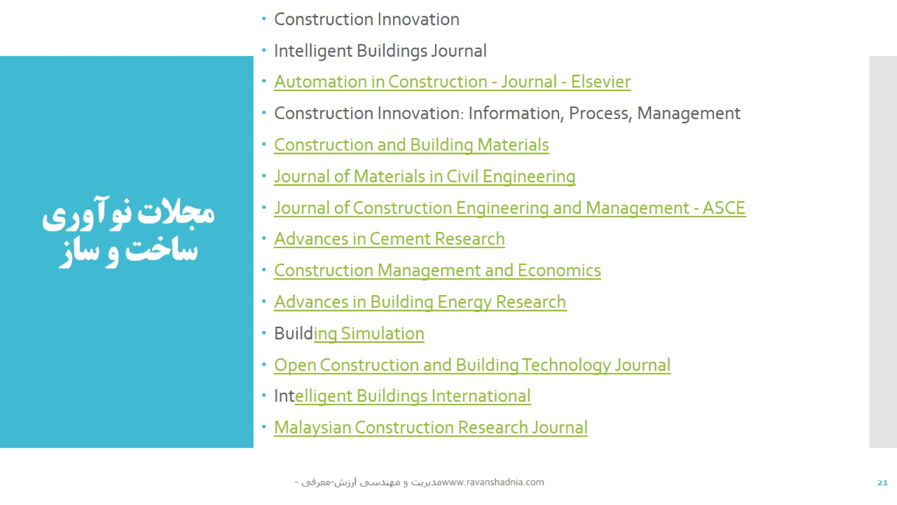
مجلات نوآوری ساخت و ساز

Slide 22
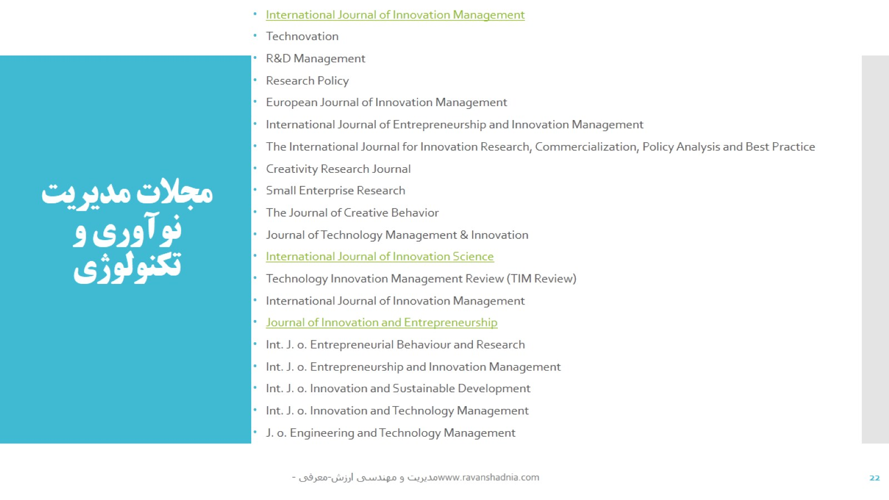
مجلات مدیریت نوآوری و تکنولوژی

Slide 23
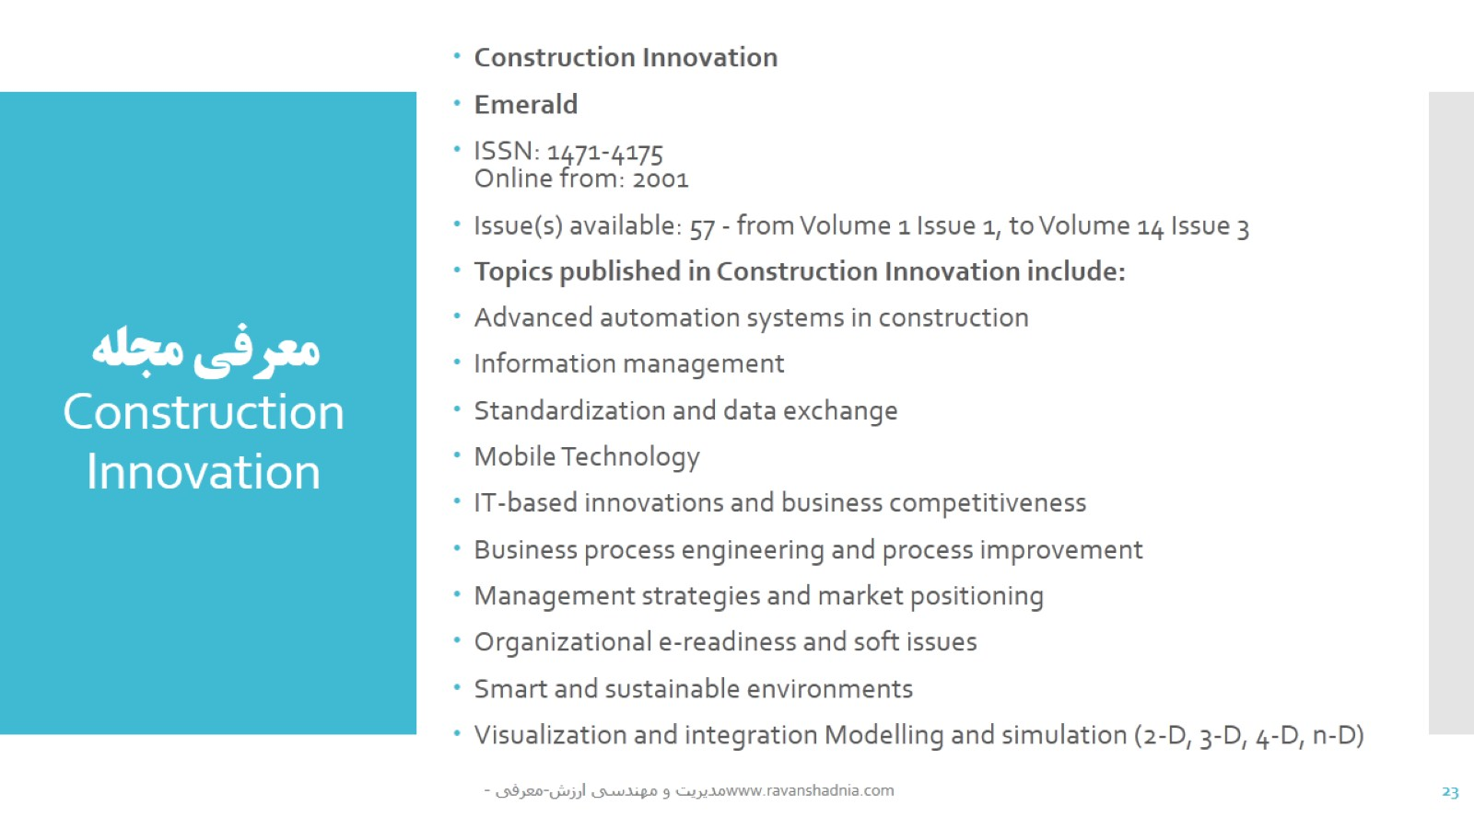
معرفی مجله
Construction Innovation

Slide 24
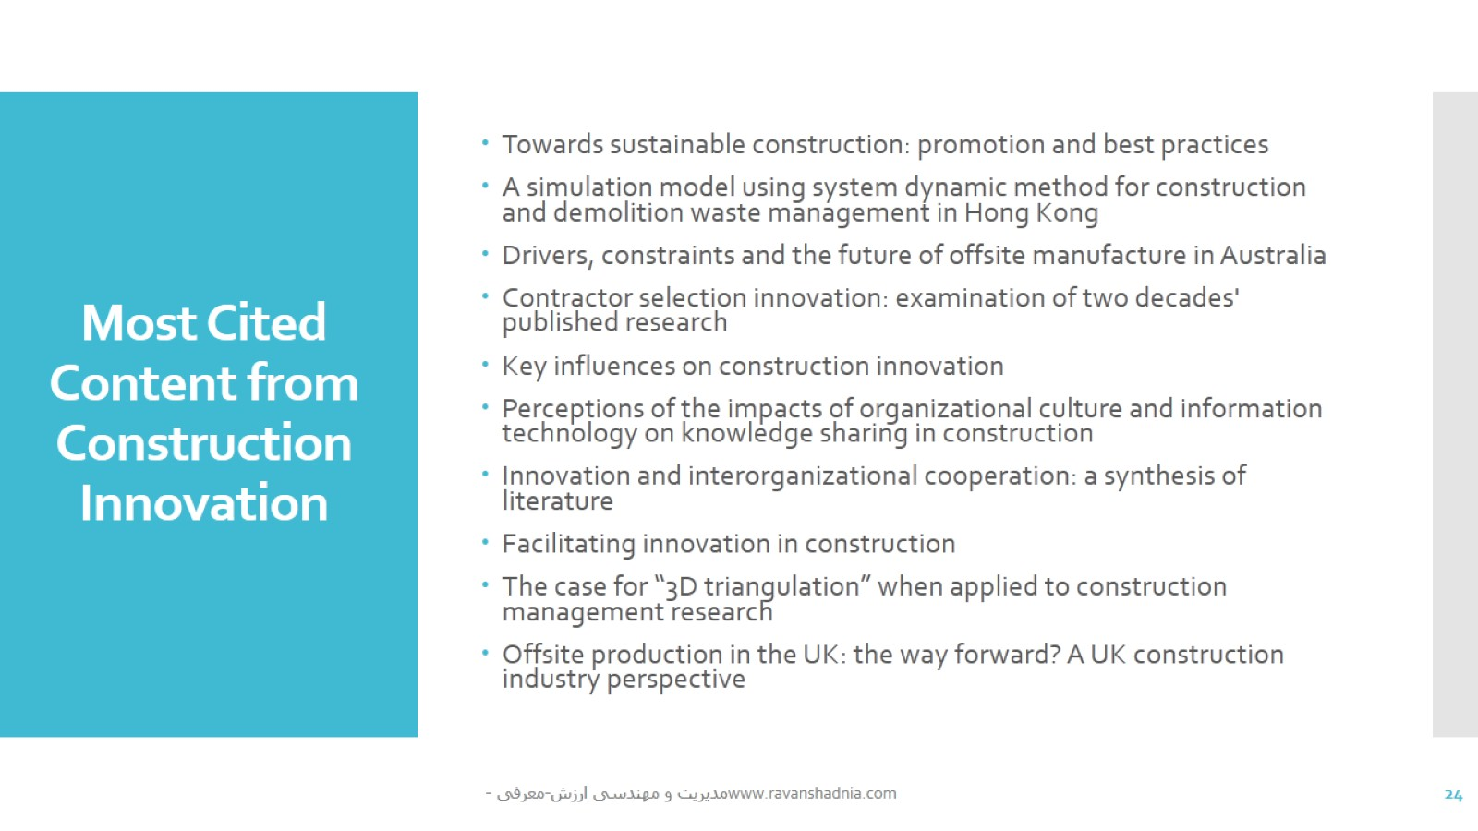
Most Cited Content from Construction Innovation

Slide 25
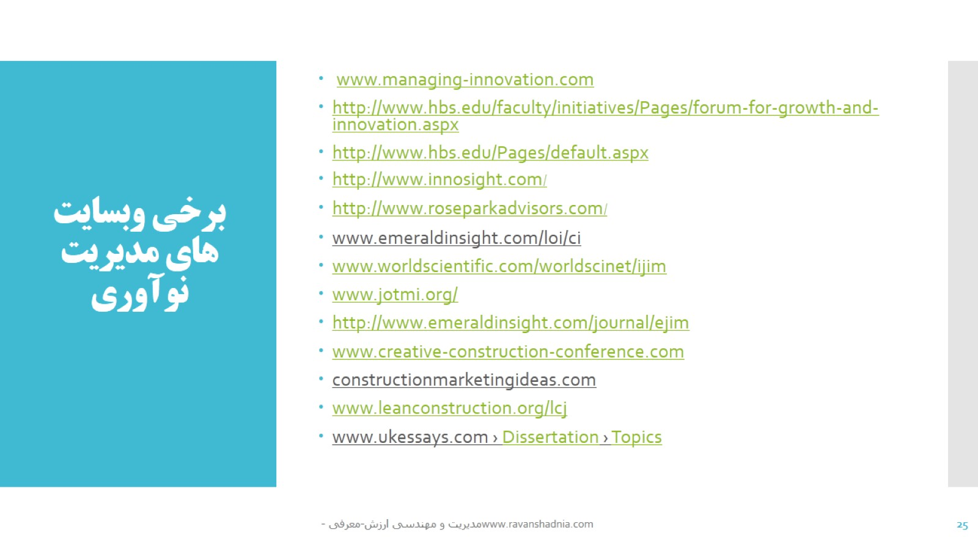
برخی وبسایت های مدیریت نوآوری

Slide 26
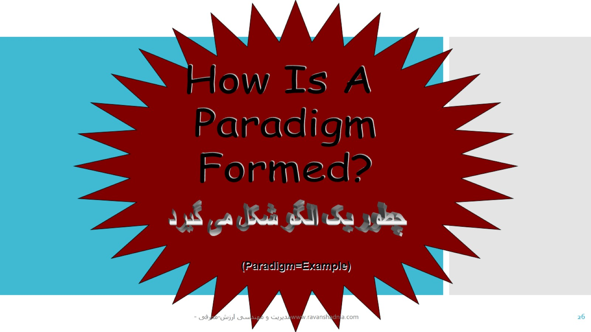

Slide 27
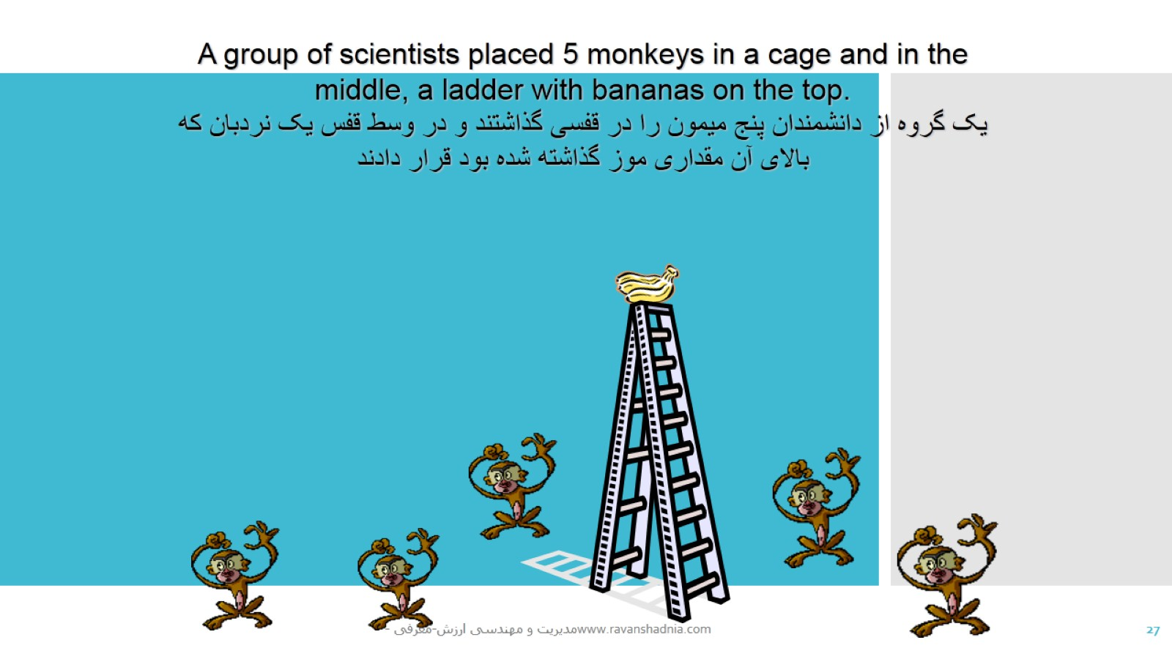

Slide 28
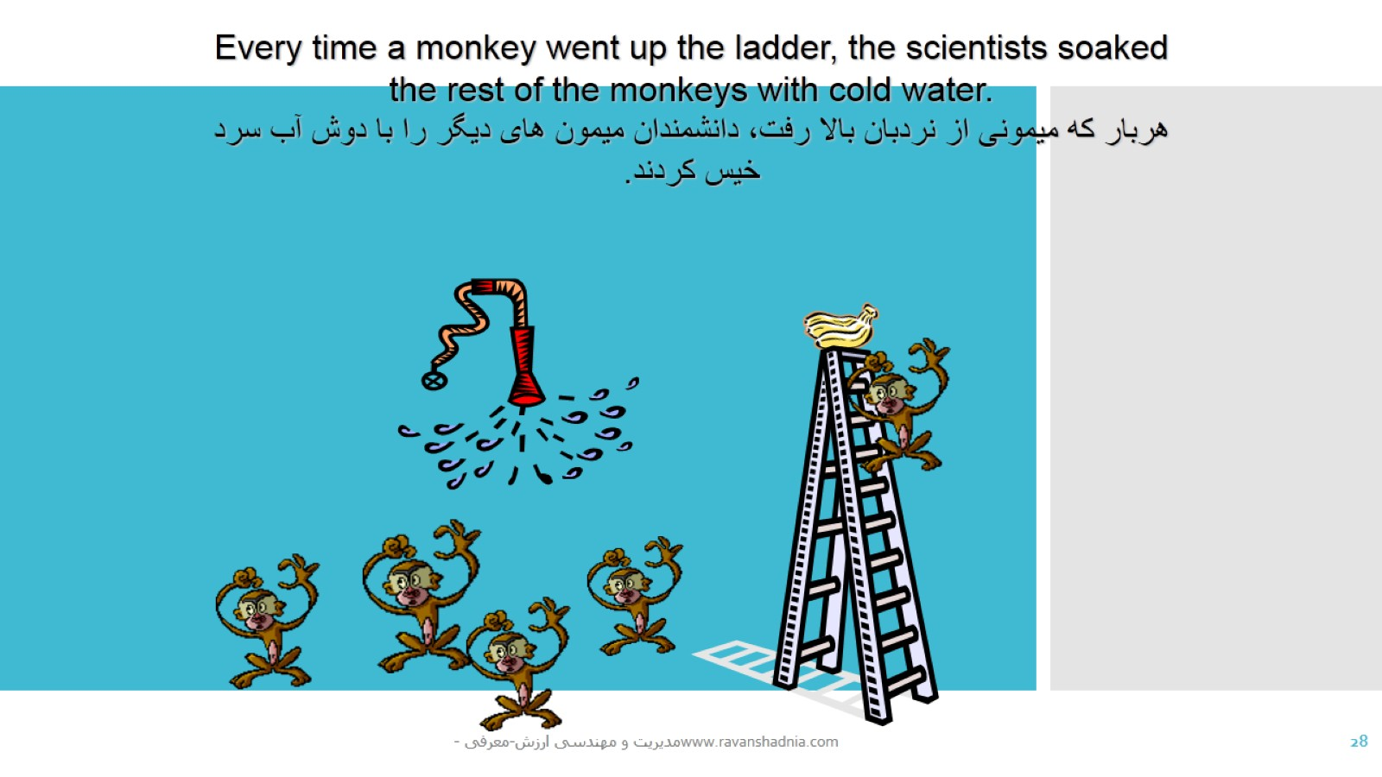

Slide 29
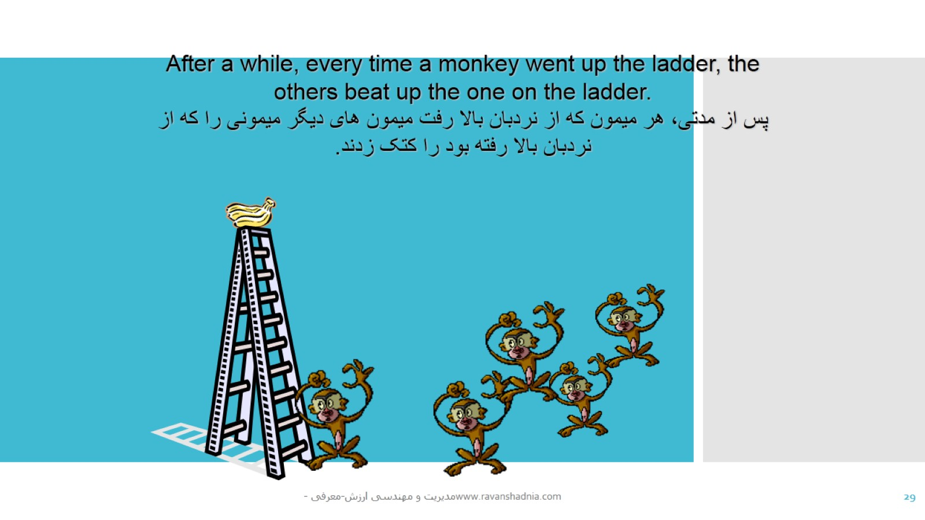

Slide 30
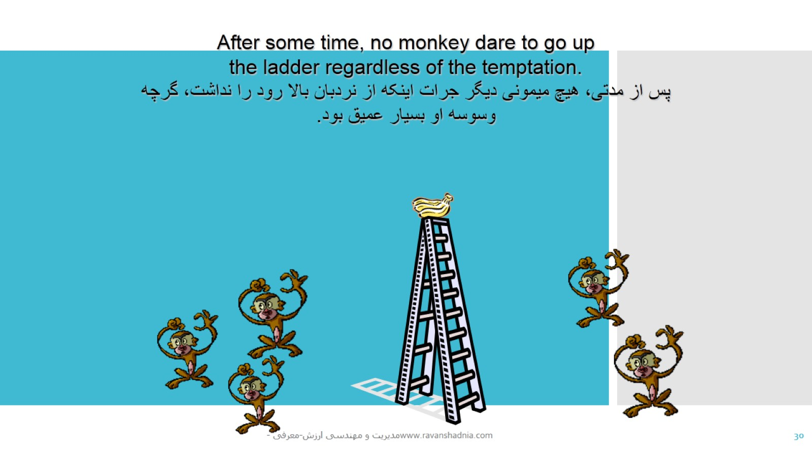

Slide 31
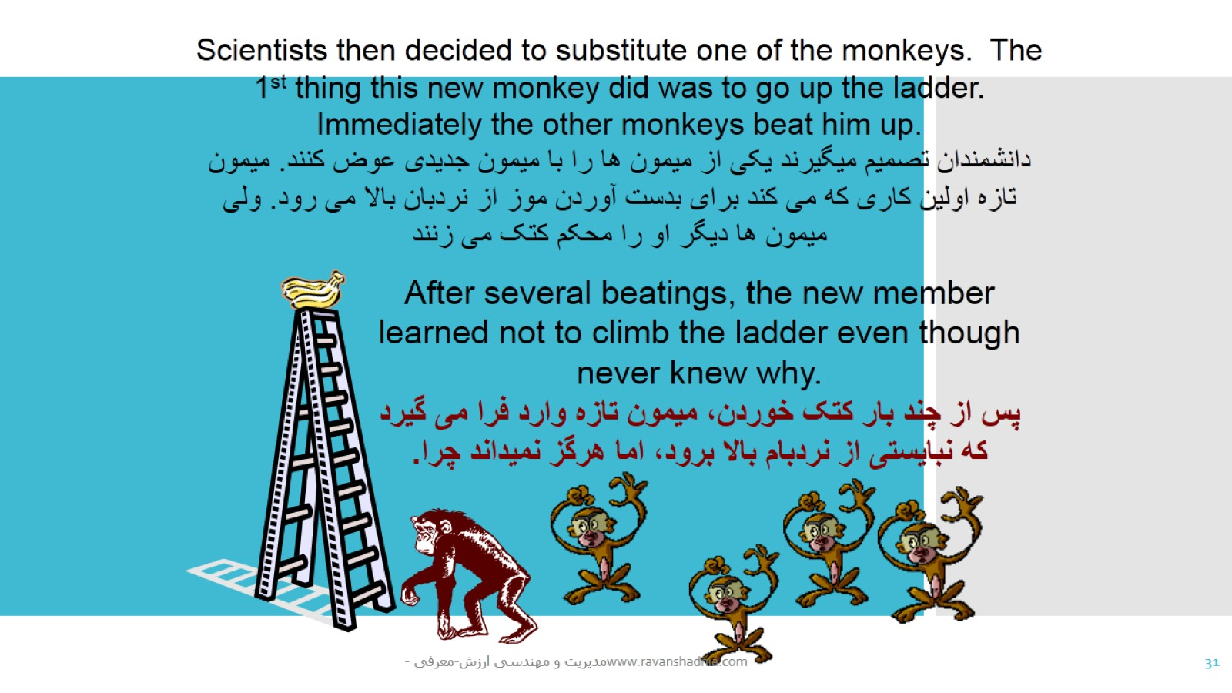

Slide 32
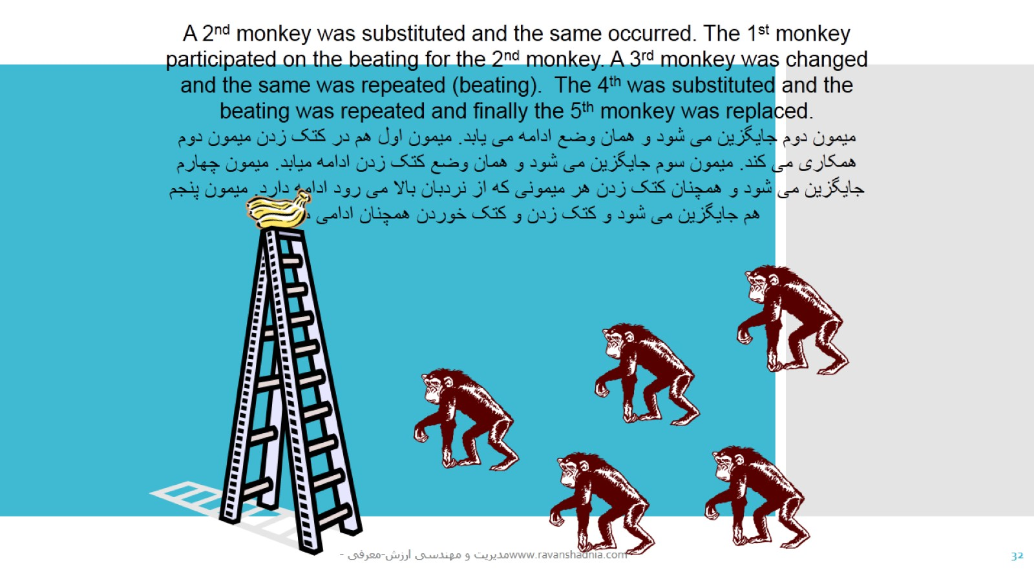

Slide 33
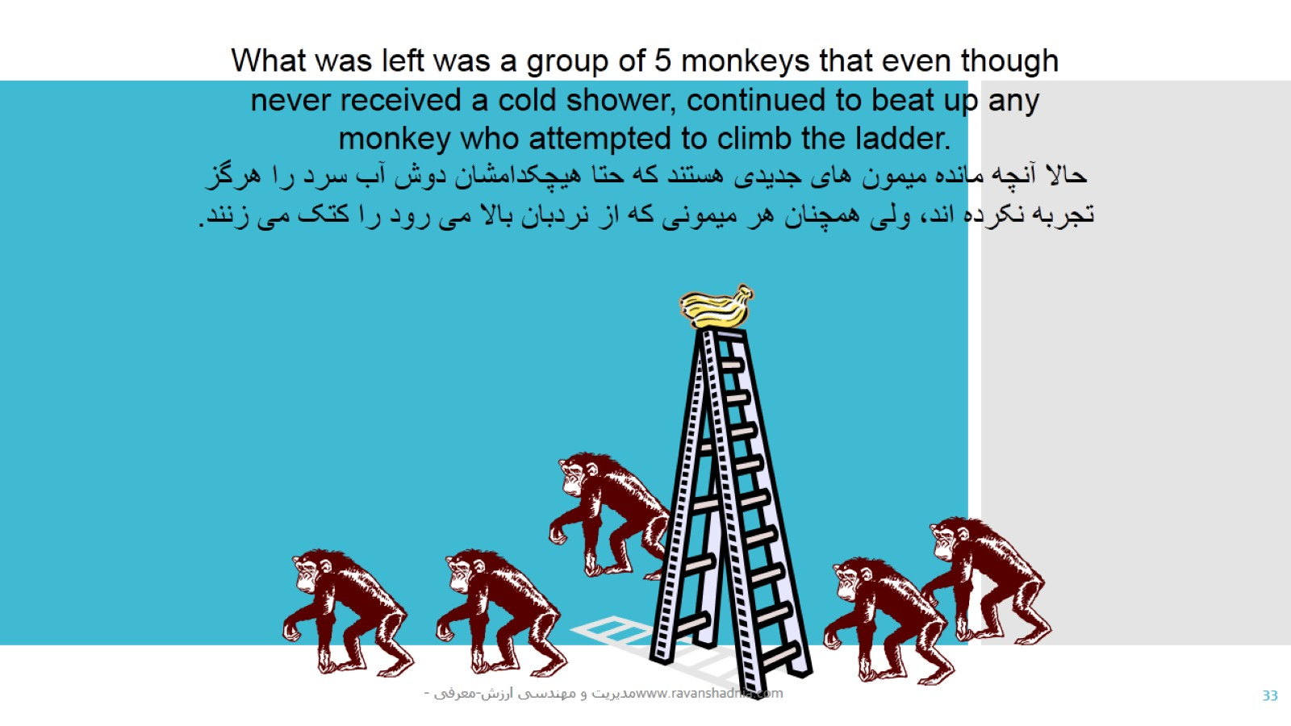

Slide 34
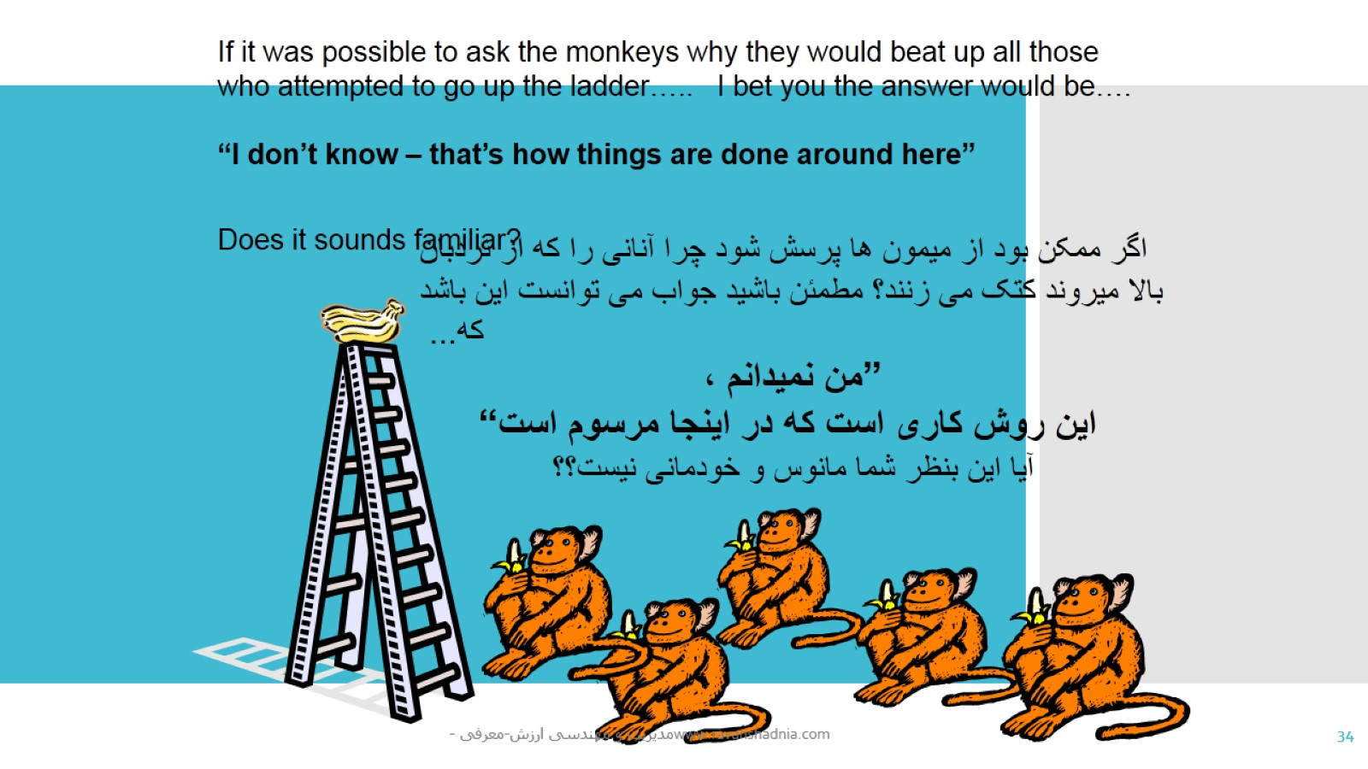

Slide 35
